Slide 1
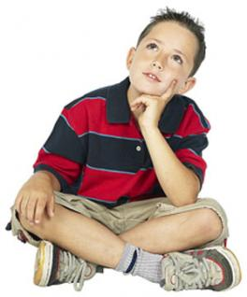
ماذا تعلمنا في الدروس
السابقة؟؟؟

Slide 2
هيا بنا لنجب عن الأسئلة التالية:
ما هو البلاستيك؟
ما هو مصدر معظم المنتوجات البلاستيكية؟
ما هي الطرق المقترحة للحد من تلوث البيئة الناتج عن القاء منتوجات بلاستيكية في البيئة؟
ماذا نعني بكل من:
الاستحداث
إعادة استعمال المنتجات
فصل النفايات

